Slide 1
求是音乐发布会
2020
麒麟鲈鱼6
陈梓昱 贾一鸣 杨泽夏 郑铭

Slide 2

技术要求
将人体数据与机器分析相结合，脑芯片直接读取你的内心
无需外界音源图像，所想即所得，脑机直接向神经发出信号，在脑中“亲临”演唱会
强大的信息传输：意念分享歌曲
超越AR的显示：无需AR，通过影响视神经，直接实现AR效果（用户标签）

Slide 3

__________
求是音乐
让你的音乐环绕你
01.
曲随景动
02.
想你所想
03.
“涟漪”懂你朦胧的爱
检测到用户所处的场景和场合，自动提供相匹配的音乐
在音乐播放过程中分析用户的生理、心理状态，得到用户对歌曲的喜恶之处
分析用户喜好，推荐用户不讨厌的标签音乐

Slide 4


当你置身于不同的地区，求是音乐会实事求是地为你提供该地区的特色音乐
当你身处不同场景中，求是音乐更够为你提供适合该场景的音乐
01
曲随景动

Slide 5

记录、分析用户听音乐时心跳和脑电波的变化，筛选出歌曲中最令用户最心动的部分（如部分旋律、几句歌词），由此推断出该用户的偏好。
在用户的听歌过程中对其偏好进行动态调整，推荐相符合的音乐。
02
想你所想

Slide 6

求是音乐能分析用户喜欢的音乐，分类筛选出主要的元素标签，提取出歌曲中占比较小但在用户接受范围内的歌曲元素，据此进行新风格音乐的推送。
求是音乐的“涟漪”推送， 推倒“信息围墙”，探索你的音乐新边界，懂你都不懂的你自己。
03
“涟漪”懂你
朦胧的爱

Slide 7
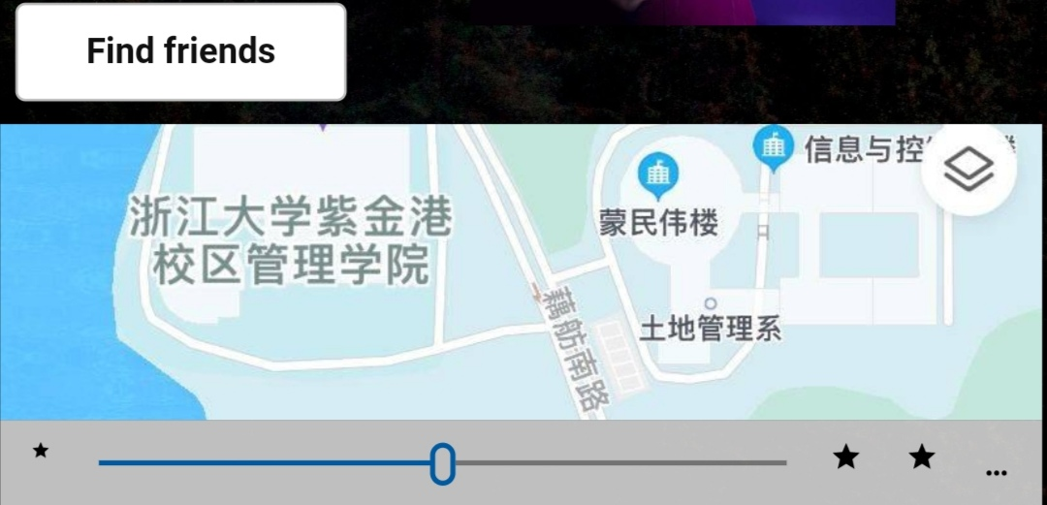
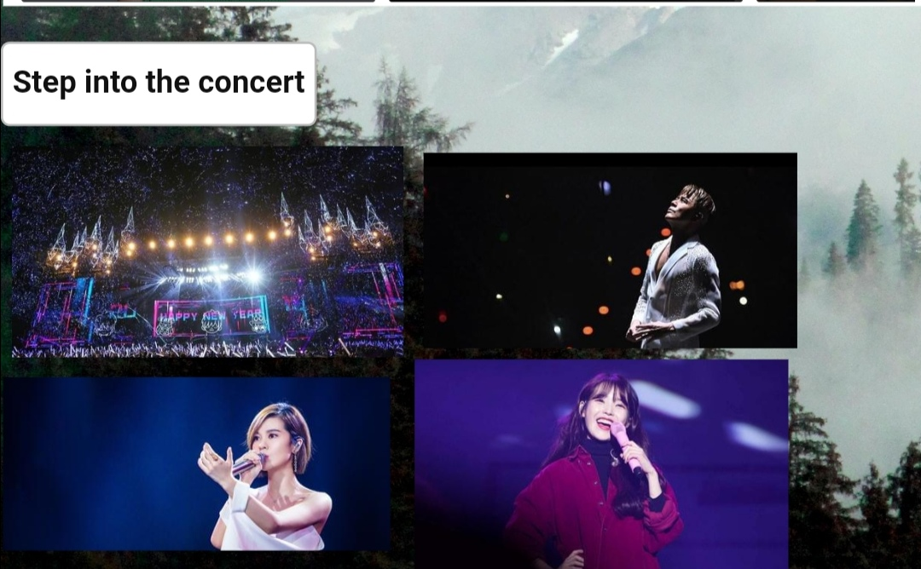
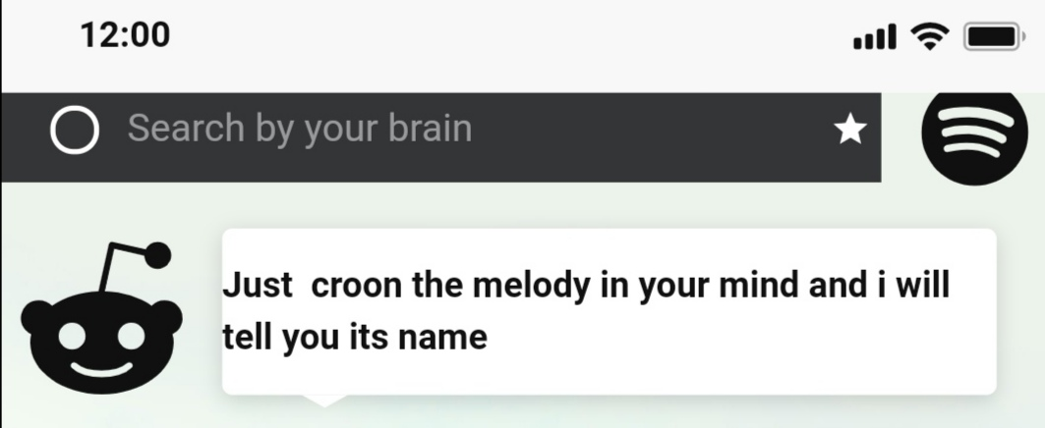
更多趣味~
社交
音乐会
听歌识曲
当你面对一个感兴趣的人却又不好意思上前时，求是音乐就是你最好的沟通之道：共享一首歌，心与心在音乐中荡漾。当面对朋友时，这首歌也可以成为你们友情的催化剂。
在大脑中拟合出相应的演唱会场景，即使你出生于22世纪也能轻松在家中享受到几百年前迈克尔杰克逊带来的视听觉盛宴~
新技术能从你的脑电波中直接”听“出你所想的音乐并按需求储存或播放。

Slide 8
分工与贡献
contribution
01.
陈梓昱
02.
贾一鸣
提出app最初构想
产品原型设计
完善app设计
ppt设计制作
03.
杨泽夏
04.
郑铭
完善app设计
ppt设计制作
完善app设计
产品原型设计

Slide 9
感谢您的聆听
2120年上架APP Store，敬请期待！

